Slide 1
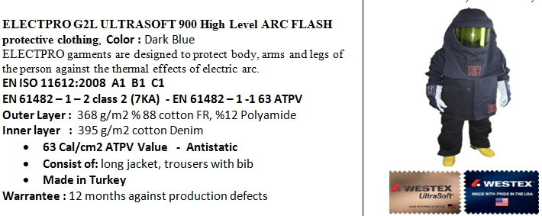
NEW
ARC FLASH SUITS

